Slide 1
Élményből tudást Természetesen a Mátra Múzeumban
EFOP-3.3.6-17-2017-00001 Élményből tudást – Természetesen a Mátra Múzeumban

Slide 2
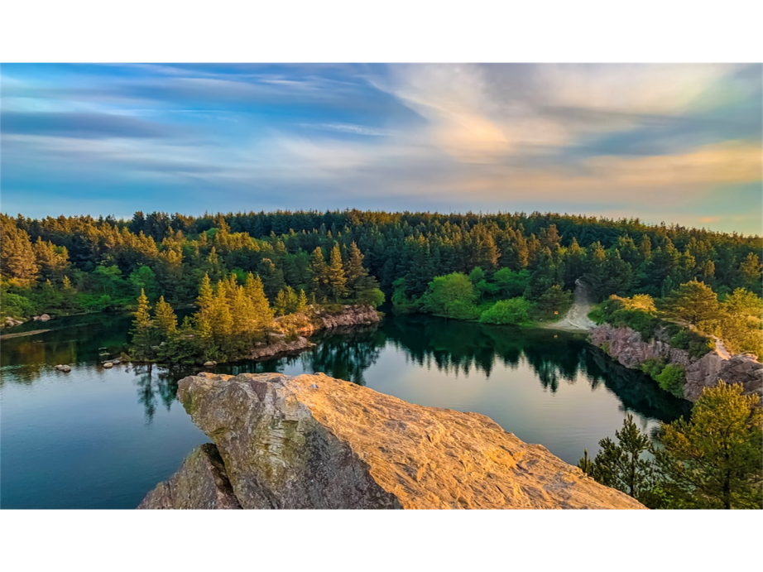
EFOP-3.3.6-17-2017-00001 Élményből tudást – Természetesen a Mátra Múzeumban
1.
Ismerd meg környezeted!
Merről fúj a szél?
Tó vagy tenger
Milyen kemény a „kő”?
Olvadt kőzet
Esik?
Ameddig a szem ellát…
Hogy csinálja?
Miért éppen a Föld?
Védjük együtt!
Kitalálsz?
Forrás: https://unsplash.com/photos/q8YfHQyA3h0

Slide 3
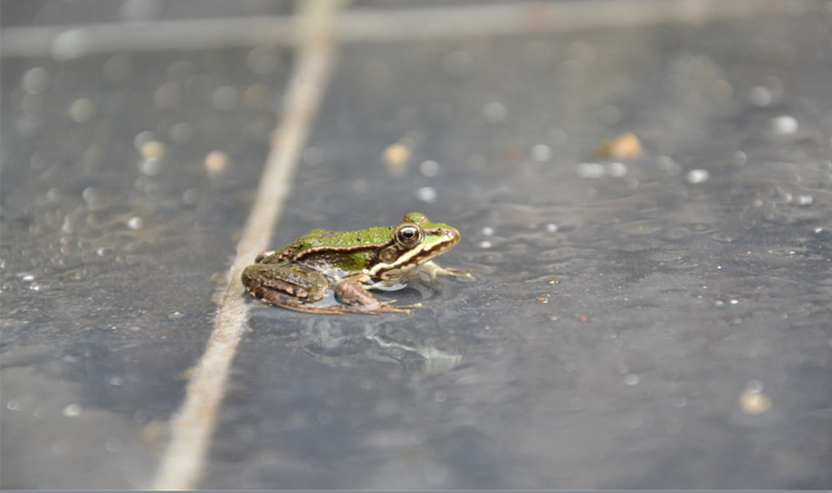
EFOP-3.3.6-17-2017-00001 Élményből tudást – Természetesen a Mátra Múzeumban
2.
Esik? II. rész
A víz halmazállapot-változásai
Korosztály: 5-7. osztály
Kapcsolódás a NAT-hoz: Ember és természet > Állandóság és változás > folyamatok
Forrás: https://unsplash.com/photos/Atpi9T1SG4A

Slide 4
EFOP-3.3.6-17-2017-00001 Élményből tudást – Természetesen a Mátra Múzeumban
3.
Üdvözöllek, Kedves Olvasó!
Örülök, hogy újra Velem tartasz!
A következő két dián látható ábrák, táblázatok emlékeztetőül szolgálnak a korábbi ismeretekhez.

Slide 5
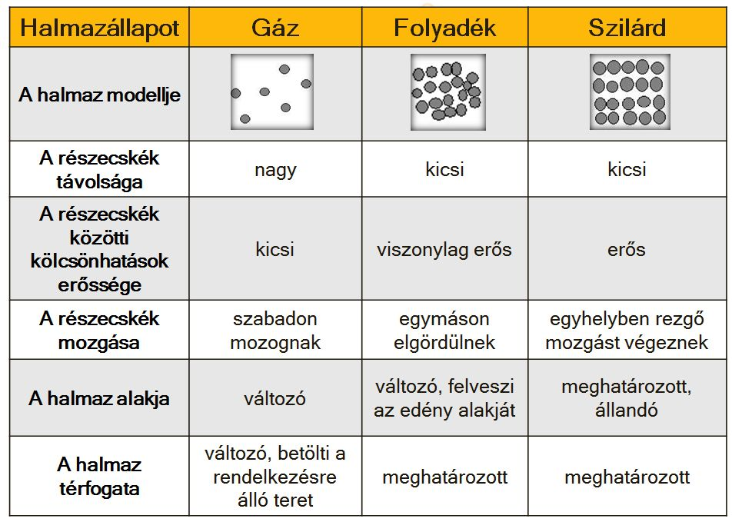
EFOP-3.3.6-17-2017-00001 Élményből tudást – Természetesen a Mátra Múzeumban
4.
Forrás: https://www.tantaki.hu/kemia/halmazallapotok

Slide 6
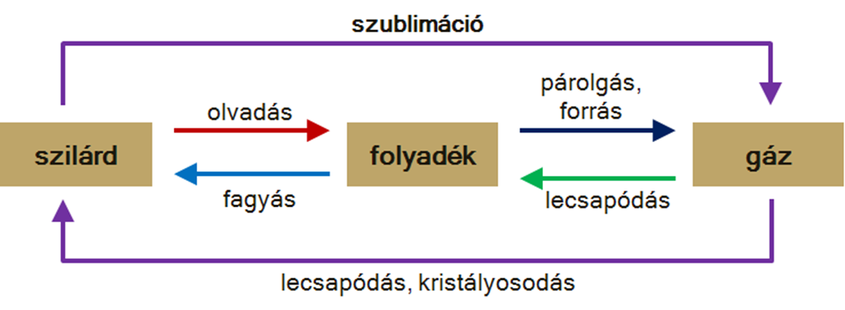
EFOP-3.3.6-17-2017-00001 Élményből tudást – Természetesen a Mátra Múzeumban
5.
Mit jelentenek az ábrán látható fogalmak?
Megjegyzés: mágneses szókártyákkal akár táblán is kirakható az ábra!
Forrás: https://www.tantaki.hu/kemia/halmazallapotok

Slide 7
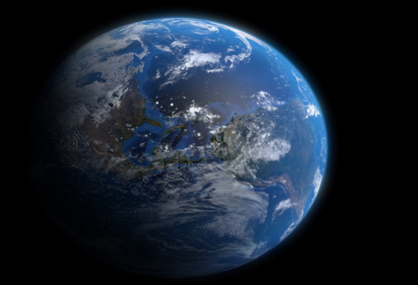
EFOP-3.3.6-17-2017-00001 Élményből tudást – Természetesen a Mátra Múzeumban
6.
A természetben is ezek a változások mennek végbe.
Forrás: https://pixabay.com/hu/photos/planet-csillag%C3%A1szat-l%C3%A9gk%C3%B6r-hold-4263672/

Slide 8
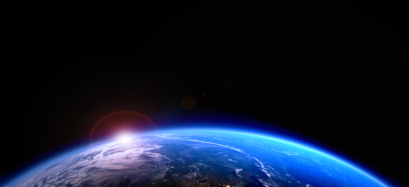
EFOP-3.3.6-17-2017-00001 Élményből tudást – Természetesen a Mátra Múzeumban
7.
A Földet vékony, kékes burok veszi körül.
Ezt a levegőből álló burkot légkörnek nevezzük.
Forrás: https://pixabay.com/hu/illustrations/f%C3%B6ldgoly%C3%B3-csillag%C3%A1szat-l%C3%A9gk%C3%B6r-el%C5%91re-1849404/

Slide 9
EFOP-3.3.6-17-2017-00001 Élményből tudást – Természetesen a Mátra Múzeumban
8.
Miből áll a levegő?
Nagyrészt nitrogénből és oxigénből áll, de kevés egyéb anyagot is tartalmaz: például vízpárát, szén-dioxidot, porszennyeződést, virágport, hamut, egyéb gázokat…

Slide 10
EFOP-3.3.6-17-2017-00001 Élményből tudást – Természetesen a Mátra Múzeumban
9.
A légkör különböző rétegekből áll. Majdnem minden időjárási jelenség a légkörnek abban a rétegében alakul ki, ami a legközelebb van a Föld felszínéhez (troposzféra). Ez meglehetősen vékony réteget jelent: ha a Földet alma nagyságúnak képzelnénk el, akkor ez a réteg vékonyabb lenne, mint az alma héja.
Ebben a rétegben található az összes felhő, vihar, szél, eső, jégeső és hó, ami az időjárást alkotja. E réteg felső részében hűvösebb van.
Minél távolabb kerülünk a földfelszíntől, annál ritkább lesz a levegő (kevesebb levegőrészecskékkel „találkozunk”). Már 7-8 km-es magasságban oxigénpalackot kell viselnie a hegymászóknak, hogy hozzájussanak a légzéshez szükséges oxigénhez.
https://hu.wikipedia.org/wiki/F%C3%A1jl:Atmosphere_layers-hu.svg

Slide 11
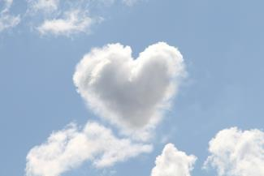
EFOP-3.3.6-17-2017-00001 Élményből tudást – Természetesen a Mátra Múzeumban
10.
Miből állnak a felhők?
Mivel olyan könnyedén siklanak az égen, sokan azt gondolják, hogy vízgőzből állnak. De ha ez így lenne, akkor semmiképpen nem látnánk őket, hiszen a vízgőz láthatatlan. A felhők finom vízcseppekből és jégkristályokból is állhatnak. A felhő tulajdonképpen levegőben lebegő vízcseppek és jégszemcsék halmaza. Elképzelhetetlenül sok ilyen apró csepp és kristály alkot egy felhőt.
Forrás: https://pixabay.com/hu/photos/felh%C5%91-sz%C3%ADv-felh%C5%91k-sz%C3%ADv-sz%C3%ADv-felh%C5%91-3940561/

Slide 12
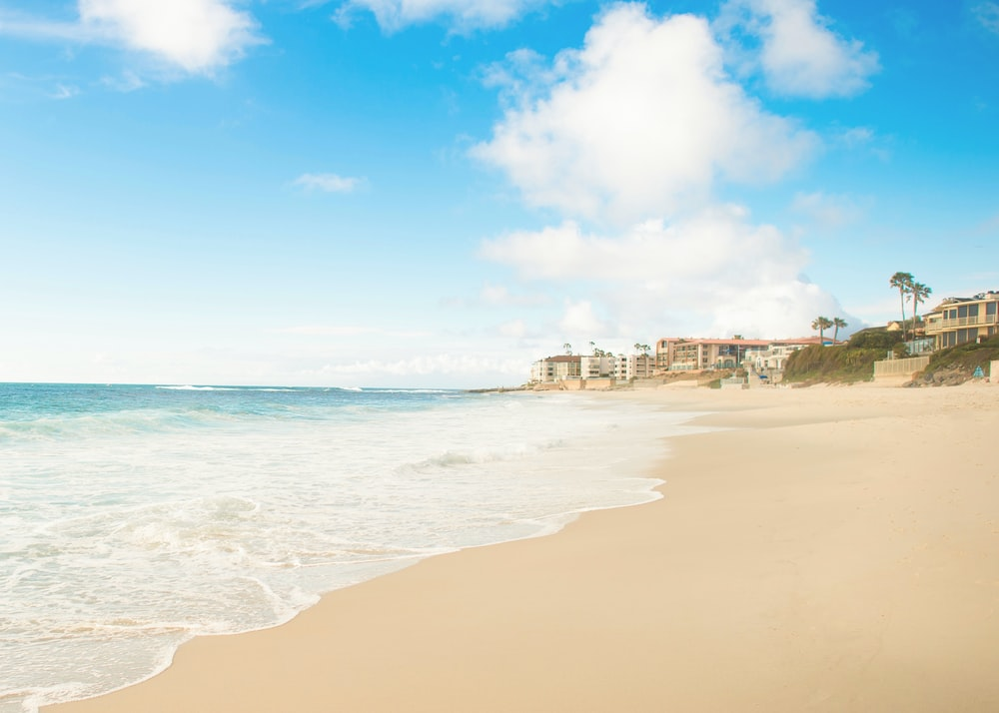
EFOP-3.3.6-17-2017-00001 Élményből tudást – Természetesen a Mátra Múzeumban
11.
Hogyan keletkeznek a felhők?
A felhők annak a szemmel látható jelei, hogy a légkör vizet tartalmaz.
A napsugarak felmelegítik a vizeket és a szárazföldeket, majd a felőlük érkező hő felmelegíti a felszín közelében a levegőt.
Forrás: https://unsplash.com/photos/pXFETxj7lzg

Slide 13
EFOP-3.3.6-17-2017-00001 Élményből tudást – Természetesen a Mátra Múzeumban
12.
A felmelegedett levegőben a részecskék élénkebben mozognak, eltávolodnak egymástól („ritkább” lesz, úgy mondjuk, hogy kisebb lesz a sűrűsége, mint a hideg levegőnek). A meleg levegő éppen ezért felszáll. ( Képzeld el, hogy mikor a suliban ültök az asztalnál sokkal kevesebb helyre van szükségetek, mint amikor szaladgáltok. Éppen ezért általában a tornaterem nagyobb, mint a tanterem.)

Slide 14
EFOP-3.3.6-17-2017-00001 Élményből tudást – Természetesen a Mátra Múzeumban
13.
A légkörben ahogy felfelé haladunk egyre hidegebb van.
( A troposzféra felső rétegeiben a hőmérséklet jóval fagypont alatt van, akár – 55 °C is lehet.)
Tehát ahogy a meleg levegő felszáll, a benne levő vízpára is lehűl. Amikor lehűl, a pára a levegőben levő láthatatlanul ici-pici (mikroszkópikus méretű) por, füstszemcsék, vulkáni hamu, sókristályok stb. (úgynevezett kondenzációs magok) felületén lecsapódik, és ezekkel parányi felhőcseppeket, vízcseppeket
(jégkristályokat) , úgynevezett felhőelemeket képeznek. A kondenzációs magok nélkül, tehát tökéletesen tiszta levegőben nem alakulhatnának ki a felhők.

Slide 15
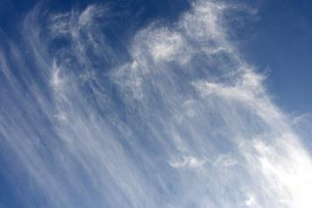
EFOP-3.3.6-17-2017-00001 Élményből tudást – Természetesen a Mátra Múzeumban
14.
Amint elég felhőelem képződik, az első felhőfoszlányok fehér ködként láthatóvá válnak a kék égen.
Forrás: https://pixnio.com/hu/tajak/eg/termeszet-meteorologia-magas-eg-hangulat-felhos-felho

Slide 16
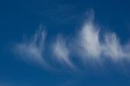
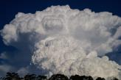
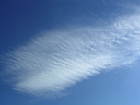
EFOP-3.3.6-17-2017-00001 Élményből tudást – Természetesen a Mátra Múzeumban
15.
A felhők 3 fő fajtái:
Cirrus (bárányfelhő) 2. Cumulus (gomolyfelhő) 3. Stratus (réteges)
Forrás: https://pixabay.com/hu/photos/cirrus-felh%C5%91k-felh%C5%91k-k%C3%A9k-%C3%A9g-felh%C5%91-207534/
Forrás: https://pixabay.com/hu/photos/a-cumulus-nimbus-felh%C5%91-feh%C3%A9r-nagy-491106/
Forrás:https://hu.m.wikipedia.org/wiki/F%C3%A1jl:CirrostratusUndulatusField.jpg
A felhők vízből vagy jégből állnak, attól függően, hogy milyen magasan vannak az égen. A magasban lévő felhők jégkristályokból állnak. A középmagasban lévő felhők vízcseppekből és jégkristályokból épülnek fel, az alacsonyan lógó felhők csak vízcseppekből állnak.

Slide 17
EFOP-3.3.6-17-2017-00001 Élményből tudást – Természetesen a Mátra Múzeumban
16.
Mit gondolsz, a teremben tudnál készíteni felhőt?
Tudsz bizony! Végezd el az alábbi kísérletet!
Szükséges eszközök:
befőttes üveg
gyufa (kérd felnőtt segítségét!)
forró víz (kérd felnőtt segítségét!)
jégkockák
Kísérlet menete:
Egy befőttes üveget tölts meg félig forró vízzel (kérd felnőtt segítségét!). Ezután gyújts meg egy szál gyufát (kérd felnőtt segítségét!), fújd el és dobd bele az üvegbe, majd gyorsan takard el a befőttes üveg nyílását egy kis zacskó jéggel. Várj 1-2 percet, majd engedd ki a felhőt az üvegből!

Slide 18
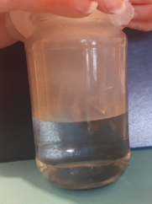
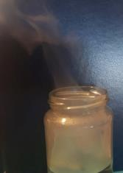
EFOP-3.3.6-17-2017-00001 Élményből tudást – Természetesen a Mátra Múzeumban
17.
Mi történt?
Hasonló folyamat játszódik le, mint a természetben: a meleg pára felszáll, ott találkozik a füstrészecskékkel, és a hideg jég miatt a füstrészecskéken lecsapódik, majd felhőt hoz létre.
Forrás: saját

Slide 19
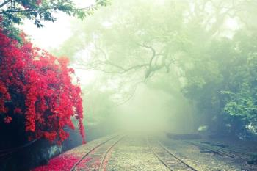
EFOP-3.3.6-17-2017-00001 Élményből tudást – Természetesen a Mátra Múzeumban
18.
Láttál már közelről felhőt?
Az is láthatott már, aki soha nem ült repülőn. Elég ködös időben sétálni.
Tudtad?
A köd esetében is hasonló folyamatokról van szó. Ha a levegőben levő vízpára a talaj közelében alkot felhőelemeket, akkor alacsonyan fekvő felhő keletkezik, amit ködnek hívunk. (Olyankor keletkezik, amikor a talaj közelében lehűl a levegő, és a vízpára nagyon kicsi vízcseppekké sűrűsödik, és ezek a cseppek a levegőben lebegnek.) Ködben a látótávolság olykor csak 3 méter.
Forrás: https://pixnio.com/hu/hatterkepek/road-nyari-szezonban-fak-fak-viragok-kod

Slide 20
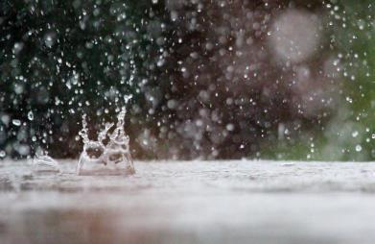
EFOP-3.3.6-17-2017-00001 Élményből tudást – Természetesen a Mátra Múzeumban
19.
Hogyan képződik a csapadék?
A felhők belsejében lévő levegő folyamatosan mozog, közben magával sodorja a vízcseppeket és jégkristályokat. Ezek mozgásuk közben összeütköznek és egymáshoz tapadnak. A nagyobb cseppek és jégkristályok felsöprik az útjukba kerülő kisebbeket, míg csak túl nehezek nem lesznek ahhoz, hogy a levegőben maradjanak. Ekkor lehullnak a földre.
Forrás: https://pixabay.com/hu/photos/csepp-v%C3%ADzzel-es%C5%91-t%C3%A1bl%C3%A1zat-id%C5%91j%C3%A1r%C3%A1s-909130/

Slide 21
EFOP-3.3.6-17-2017-00001 Élményből tudást – Természetesen a Mátra Múzeumban
20.
Tudtad?
A légkörben is előfordul a víz mindhárom halmazállapota. A vízcseppek és jégszemcsék csak felhőben fordulhatnak elő, a vízgőz (a levegő páratartalma) bárhol előfordulhat, de különböző területek felett eltérő mennyiségben (pl. tenger, esőerdő, sivatag). (A légköri víz kb. 13000 km³, 99 %-a a troposzférában van.)
Egy év alatt kb. 40-szer újul meg a légköri vízkészlet, átlagosan 9 napig tartózkodik a légkörben.

Slide 22
EFOP-3.3.6-17-2017-00001 Élményből tudást – Természetesen a Mátra Múzeumban
21.
A légkörből származó nedvesség minden fajtáját összefoglaló néven csapadéknak nevezzük.
A csapadék fajtája attól függ, hogy a felhő vízcseppeket, jégkristályokat vagy esetleg mindkettőt tartalmazza-e.
A vékony, alacsonyan szálló felhőkben csak vízcseppek vannak, így azok szemerkélést vagy esőt hozhatnak.
A vastagabb felhőkben vízcseppek és jégkristályok is lehetnek, így esőt, havazást, havas esőt okozhatnak.
A jégeső a zivatarfelhőkben alakul ki.

Slide 23
EFOP-3.3.6-17-2017-00001 Élményből tudást – Természetesen a Mátra Múzeumban
22.
A felhők anyaga és magassága között szoros kapcsolat van.
Magas szintű felhők (6 km felett): jégkristályokból állnak.
Középszintű felhők (2-6 km között): jégkristályokból és túlhűtött vízcseppekből ( amikor a vízcseppek még jóval 0 °C alatt is folyékony halmazállapotban vannak) állnak.
Alacsony szintűek (2 km alatt): főleg vízcseppekből állnak. Csupán a téli hónapokban található bennük jég- és hókristály.

Slide 24
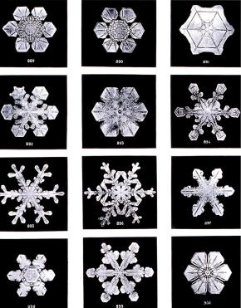
EFOP-3.3.6-17-2017-00001 Élményből tudást – Természetesen a Mátra Múzeumban
23.
Mikor a felhők a magasba emelkednek, fagypont alá esik a hőmérsékletük, és az apró vízcseppek ici-pici jégkristállyá fagynak. Ezek hópelyhekké állhatnak össze. Egy hópehely kb. 200 jégkristályból formáz egy hatoldalú mintát. A gyöngyörű hópelyhek mindegyike különbözik a többitől.
A hó nagy része levegő, csak kis része víz.
Forrás: https://hu.wikipedia.org/wiki/H%C3%B3#/media/F%C3%A1jl:SnowflakesWilsonBentley.jpg

Slide 25
EFOP-3.3.6-17-2017-00001 Élményből tudást – Természetesen a Mátra Múzeumban
24.
Csapadékfajták:
Hulló csapadékok:
Nem hulló csapadékok:
Eső
Hó
Szemerkélés
Szitálás
Havas eső
Jégeső
Ónos eső
Zápor
Hódara
Jégdara
Harmat
Dér
Zúzmara

Slide 26
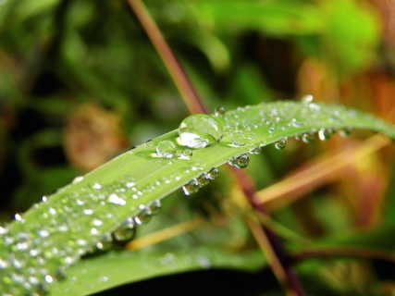
EFOP-3.3.6-17-2017-00001 Élményből tudást – Természetesen a Mátra Múzeumban
25.
Nem hulló csapadékok
Tiszta, hűvös éjszakákon a talajból kiáramló hő felszáll. Ha a föld elég hideg, akkor a levegőben lévő pára szintén lehűl annyira, hogy vízzé alakuljon át. Ez a hideg fűszálakon harmatként lecsapódik. Amikor reggel felkel a Nap, és emelkedik a levegő hőmérséklete, akkor vele együtt nő a párabefogadó képessége, és így gyorsan elpárolog a harmat.
Hajnali harmat

Slide 27
EFOP-3.3.6-17-2017-00001 Élményből tudást – Természetesen a Mátra Múzeumban
26.
Harmat leginkább holdfényes éjszakákon keletkezik. A Hold és a csillagok azért láthatóak, mert a felhők nem takarják el az eget. A vastag felhőtakarók megakadályozzák, hogy a hő eltávozzon, így a talaj nem tud eléggé lehűlni ahhoz, hogy a vízpárából harmat keletkezzen.
Kísérlet:
Tegyél a hűtőbe egy üveg vizet, majd vedd ki kb. 1 óra múlva, és hagyd kicsit állni.
Azt fogod tapasztalni, hogy vízcseppek képződnek az üvegen. Tulajdonképpen „harmat” képződik rajta, ahogy a levegőben lévő vízpára lecsapódik a hideg felszínen. Hiszen a harmat is úgy keletkezik, hogy a levegőben lévő pára hideg felszínnel érintkezik.
(Hasonló jelenséget figyelhetünk meg akkor is, mikor hűtőben lehűtünk és onnan kiveszünk egy tükröt.)

Slide 28
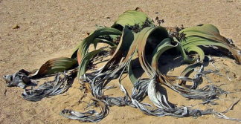
EFOP-3.3.6-17-2017-00001 Élményből tudást – Természetesen a Mátra Múzeumban
27.
Éltető harmat
Azokon a helyeken, ahol ritkán esik, és kevés a víz, a harmat a nedvesség alapvető forrása a növények és az állatok számára. Sok sivatagi növény különleges módszereket fejlesztett ki a harmatgyűjtésre. Azok az állatok, amelyek könnyen kiszáradnak éjszaka aktívak, amikor a fűszálakat harmat borítja.
Nézz utána!
A vékony bőrű békák miért éjszaka másznak elő a tavakból vadászni?
A képen látható furcsa növény, a Velvícsia hol honos, és hogyan jut vízhez?
Forrás: https://hu.m.wikipedia.org/wiki/F%C3%A1jl:Welwitschia_mirabilis(1).jpg

Slide 29
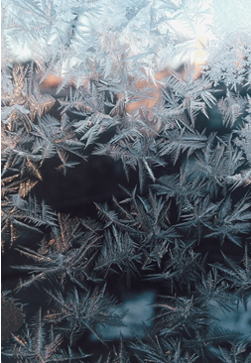
EFOP-3.3.6-17-2017-00001 Élményből tudást – Természetesen a Mátra Múzeumban
28.
Dér
A növényeken, a kerítésen vagy az ablakon képződő puha, fehér dér nem más, mint a fagyos tárgyakon lerakódott és jégkristállyá fagyott harmat. A levegőben lévő pára egyből jéggé alakul át anélkül, hogy vízzé válna.
Forrás: https://unsplash.com/photos/hSPVuakrJqs

Slide 30
EFOP-3.3.6-17-2017-00001 Élményből tudást – Természetesen a Mátra Múzeumban
29.
Kísérlet:
Figyeld meg, ahogy a jégkockából és a sóból dér lesz!
Szükséges eszközök:
magas falú pohár
zúzott jég
só
Kísérlet menete:
Töltsd meg a poharat jéggel, és tegyél hozzá sót!
A só felolvasztja a jeget, és ezalatt a környező levegőből kivonja a hőt. Ez lehűti a levegő hőmérsékletét és a poharat is. A jégkristályok a hideg pohár külsején keletkeznek, akárcsak a dér a fagyos levelek szélén. A kristályok a levegőben lévő láthatatlan vízpárából jönnek létre, és azonnal megfagynak, amint a hideg pohárral érintkeznek. A hideg tárgyakon télen megjelenő dér nagyon szép, és kifinomult mintákat hoz létre a jégkristályokból.

Slide 31
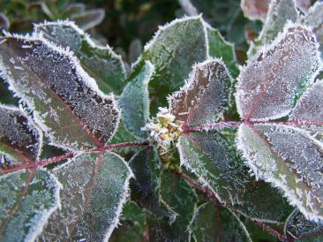
EFOP-3.3.6-17-2017-00001 Élményből tudást – Természetesen a Mátra Múzeumban
30.
Zúzmara
Amikor a vízpára a levelekre fagy, először a leghidegebb részeken, a levelek szélein jelennek meg a jégkristályok.
Zúzmara akkor keletkezik, mikor a szél fagyban nagyobb mennyiségű köd- és felhőcseppeket szállít, amelyek fagyás során lerakódnak a növényekre vagy tereptárgyakra.
A zúzmara akkora mennyiségű jeget képes felhalmozni, hogy még a vastag fák is gyufaszálként törhetnek össze a súlya alatt.

Slide 32
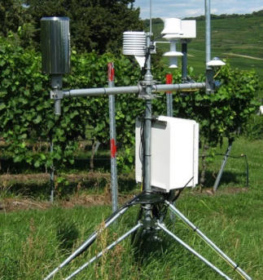
EFOP-3.3.6-17-2017-00001 Élményből tudást – Természetesen a Mátra Múzeumban
31.
A csapadék mérése
A földre hullott csapadékot Magyarországon mm-ben mérik.
A képen egy meteorológiai állomás látható.
Forrás: https://pixabay.com/hu/photos/r%C3%A9t-hegyi-domb-95724/

Slide 33
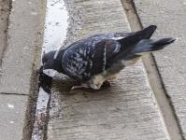
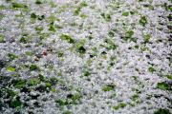
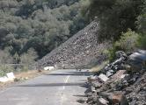
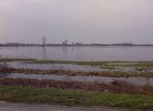
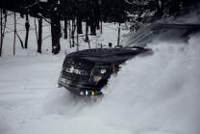
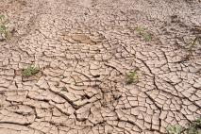
EFOP-3.3.6-17-2017-00001 Élményből tudást – Természetesen a Mátra Múzeumban
32.
Hazánk legcsapadékosabb területei az Északi-középhegység és az Alpokalja.
Forrás: https://hu.wikipedia.org/wiki/F%C3%A1jl:Hail_storm_3.jpg
Forrás: https://hu.m.wikipedia.org/wiki/F%C3%A1jl:Ferguson-slide.jpg
Forrás: https://commons.wikimedia.org/wiki/File:Belv%C3%ADz_-_panoramio_(1).jpg
Forrás: https://pixabay.com/hu/photos/iv%C3%B3v%C3%ADz-galamb-mad%C3%A1r-sz%C3%A1rnyasvad-381802/
Nézz utána!
Milyen előnyös, és káros hatásai lehetnek a csapadékoknak, illetve azok hiányának a természetre és a társadalomra?
Forrás: https://unsplash.com/photos/3tzT8_Jv43sI
Forrás: https://pixabay.com/hu/photos/asz%C3%A1ly-repedezett-f%C3%B6ld-sz%C3%A1raz-f%C3%B6ld-19478/

Slide 34
EFOP-3.3.6-17-2017-00001 Élményből tudást – Természetesen a Mátra Múzeumban
33.
Forrás: https://hu.m.wikipedia.org/wiki/F%C3%A1jl:Watercyclehungarianhigh.jpg

Slide 35
EFOP-3.3.6-17-2017-00001 Élményből tudást – Természetesen a Mátra Múzeumban
34.
A víz körforgására: a folyók, a tavak, a tengerek vize folyamatosan párolog, de párologtatnak az élőlények is. Majd a könnyű pára felemelkedik, a magasban kicsapódik, és felhőket képez. A felhőkből csapadék hull alá, ami lehet folyékony (eső) és szilárd (hó, jég) halmazállapotú. A lehullott esőcseppet egyrészt felissza a föld, másrészt hasznosítják az élőlények életműködésük során.

Slide 36
EFOP-3.3.6-17-2017-00001 Élményből tudást – Természetesen a Mátra Múzeumban
35.
A talajba, a mélybe szivárgott víz a felszín alatt folydogál, és gyűlik össze. A felszín alatt folydogáló víz forrásokban bukkan ismét a felszínre. Végül kis patakká, majd folyóvá duzzadva torkollik a tengerbe, miközben vize folyamatosan párolog. A víz tehát környezetünkben állandó körforgásban van, ami biztosítja, hogy a Föld vízháztartása egyensúlyban legyen.

Slide 37
EFOP-3.3.6-17-2017-00001 Élményből tudást – Természetesen a Mátra Múzeumban
Köszönöm a figyelmet!

